Slide 1
Charlotte_DESIGN
디자인 전문 회사

Slide 2
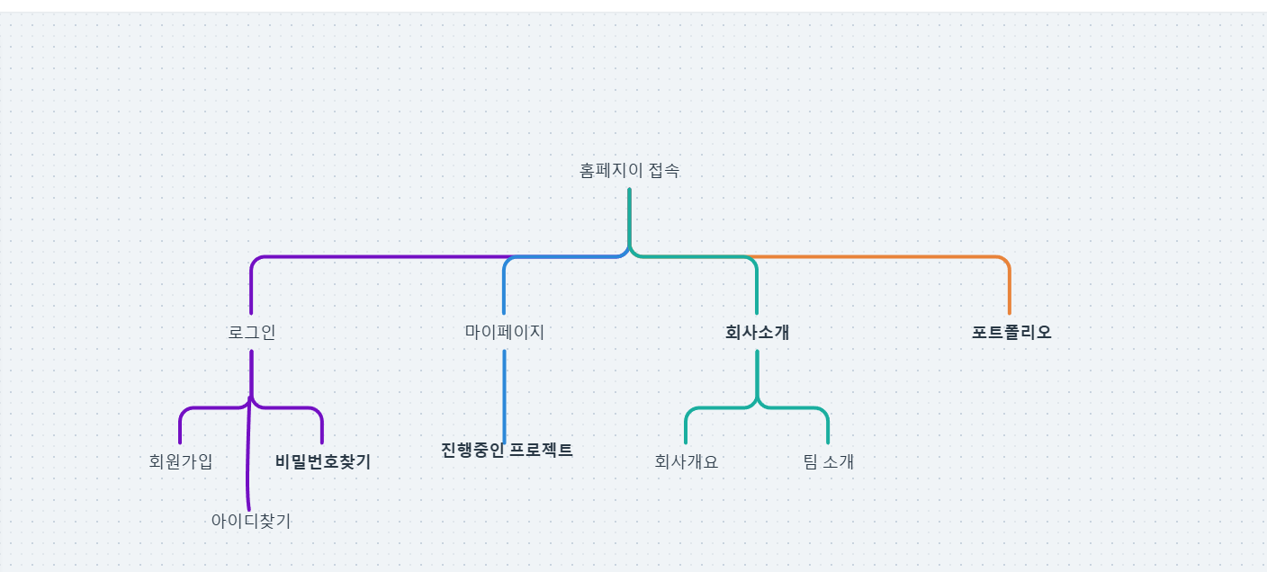
Information Architecture

Slide 3
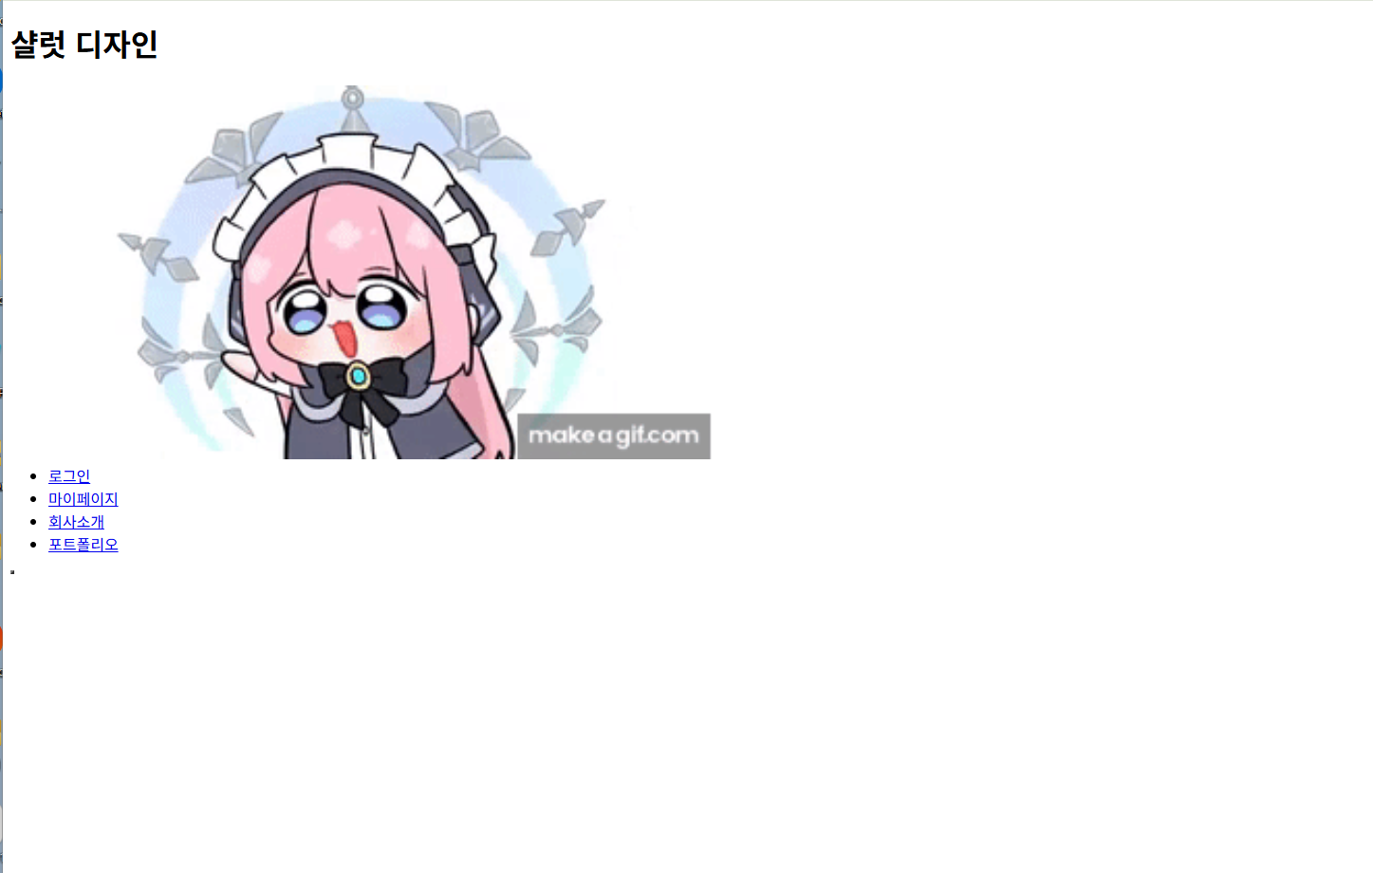
홈페이지
no | description
1 | (로그인or회원가입 전) 로그인/회원가입 버튼
2 | (로그인&회원가입 후) 로그아웃 / 마이페이지 이동 버튼
3 | 회사소개
4 | 포트폴리오 소개

Slide 4
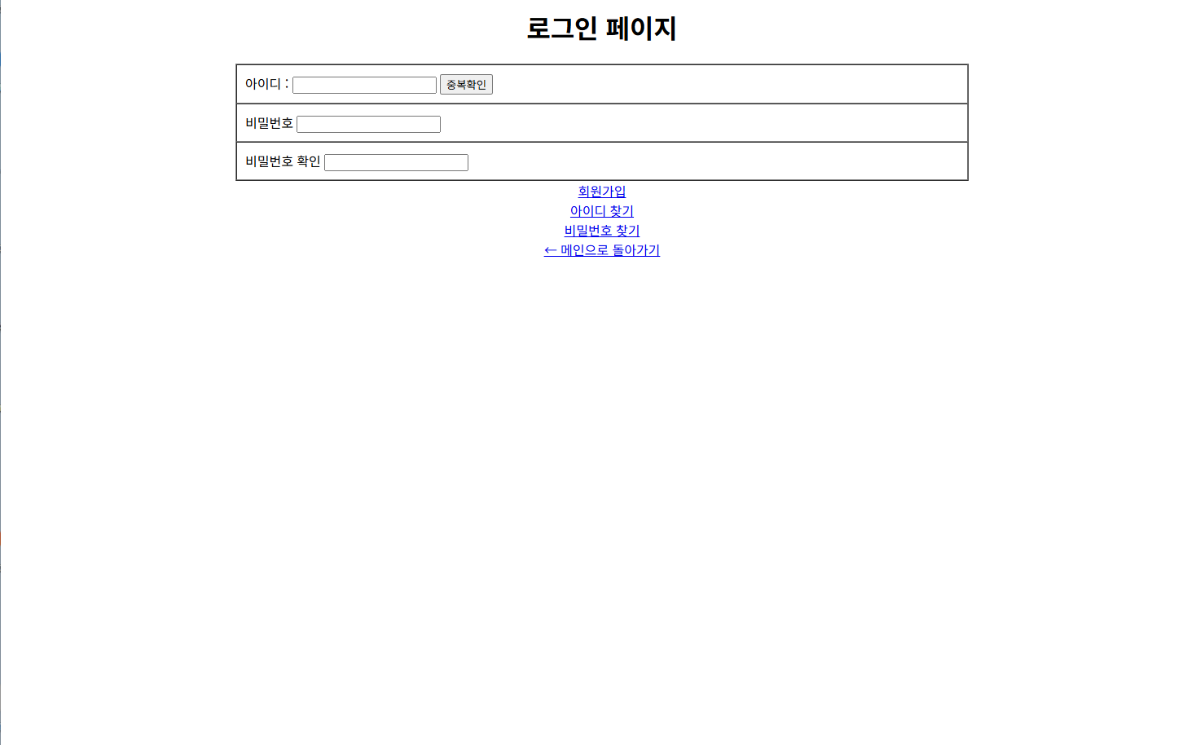
로그인 페이지
no | description
1 | 로그인 정보 입력란
2 | 중복확인
3 | 회원가입 버튼
4 | 아이디 찾기
5 | 비밀번호 찾기

Slide 5
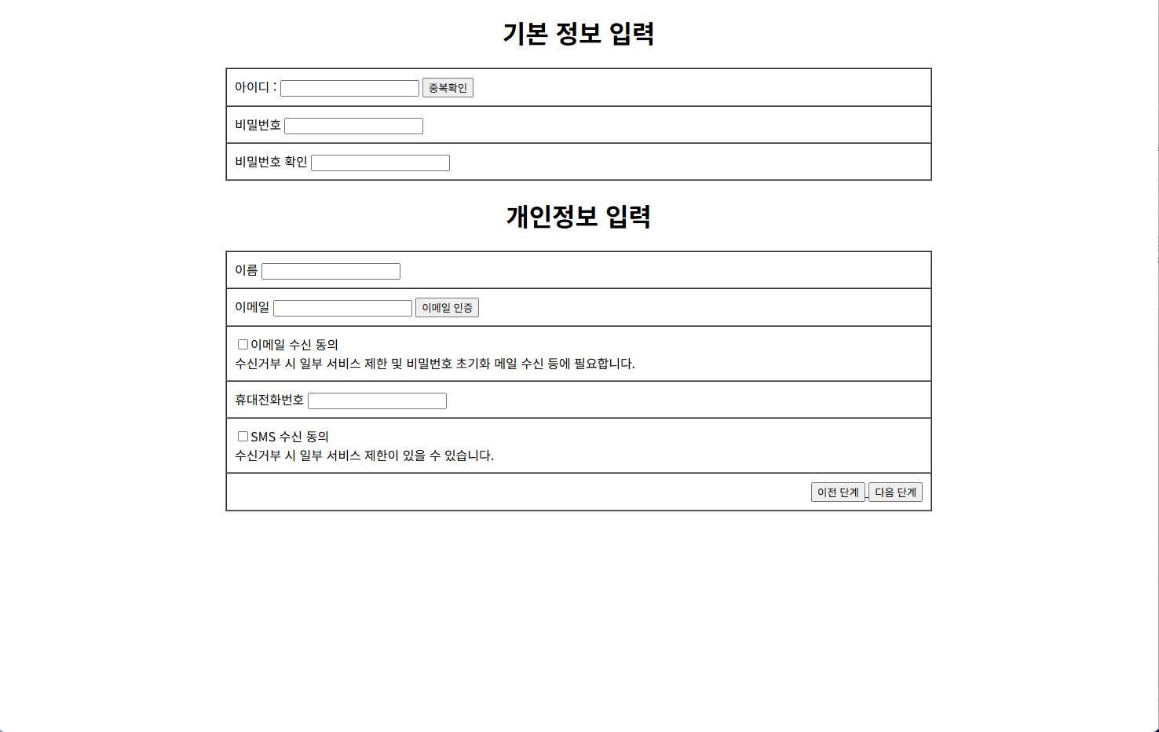
회원가입 페이지
no | description
1 | 가입 순서 표시
2 | 이메일 수신 동의
3 | 체크박스
4 | 휴대전화 인증
5 | 정보 및 모든 동의란 체크시 다음 단게로 기압하다가 이전단게로도 돌아갈수있음

Slide 6
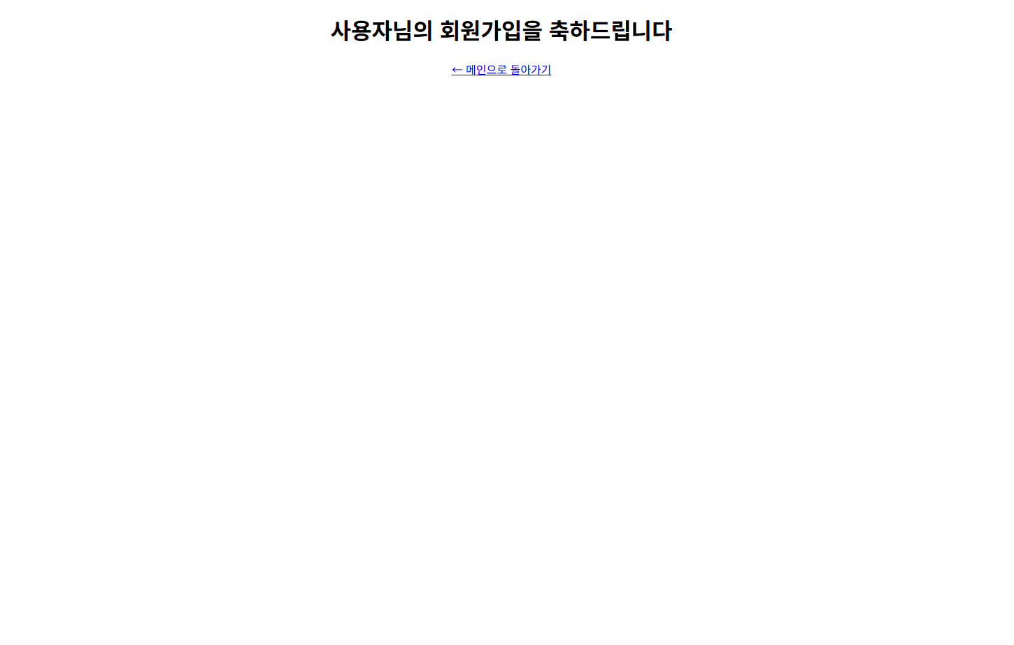
가입축하
no | description
1 | 가입 안내 문구
2 | 메인으로 돌아가 로그인 가능

Slide 7
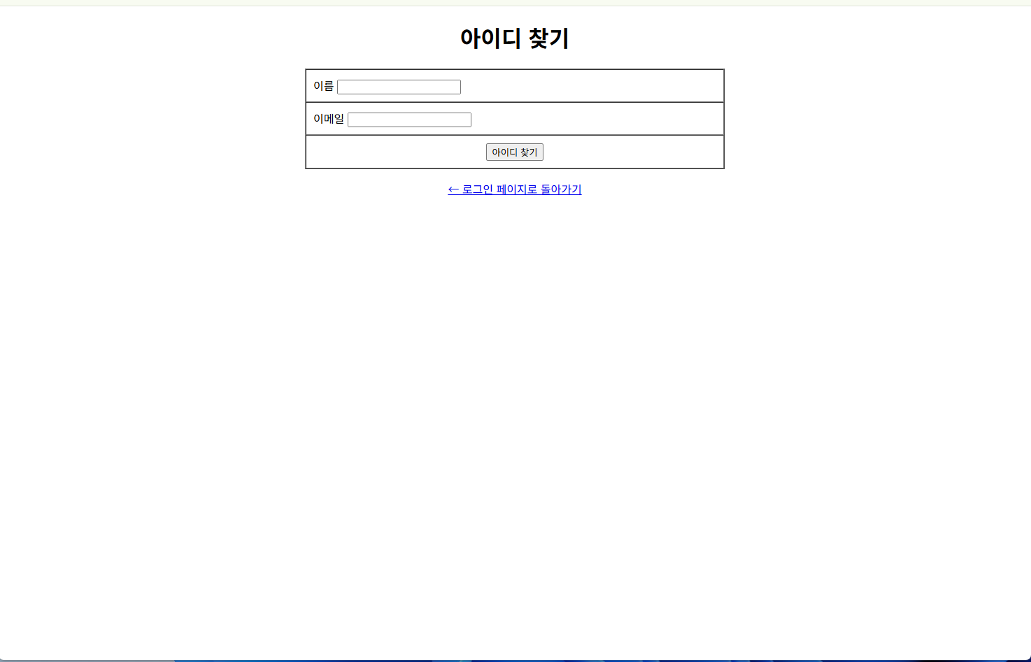
아이디 찾기
no | description
1 | 사용자 이름
2 | 이메일 확인
3 | 찾기 버튼 -이름과 이메일이 일치하면 일치하는 정보를 출력

Slide 8
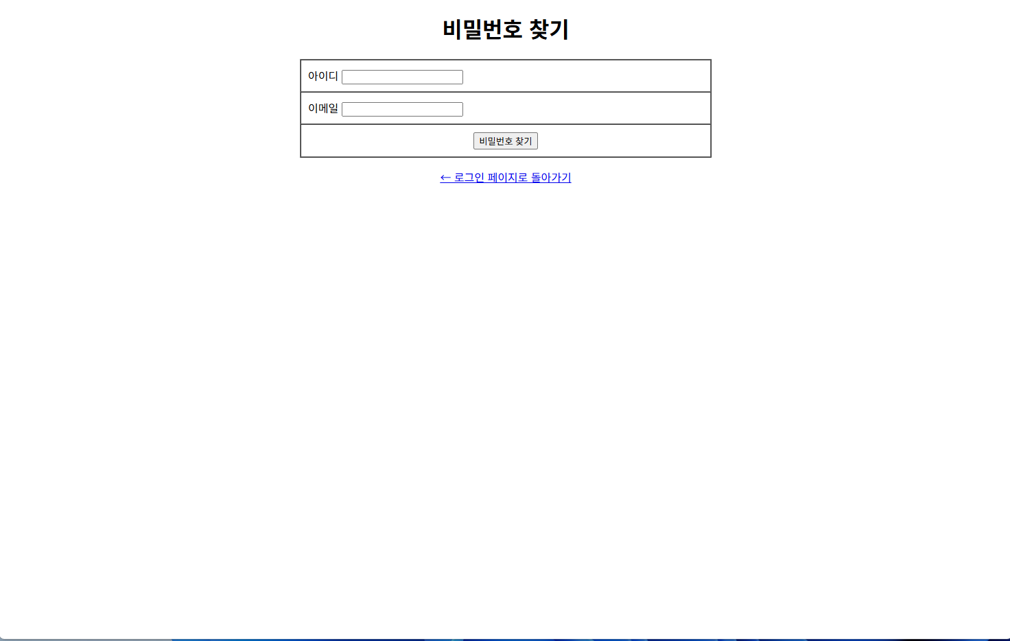
비밀번호 찾기
no | description
1 | 아이디 입력란
2 | 이메일 입력란
3 | 아이디와 이메일이 일치하면 비밀번호 출력
4 | 확인후 로그인 페이지로 이동가능

Slide 9

마이페이지
no | description
1 | 현재 진행중인 프로젝트 혹은 의뢰한 프로젝트 진행상황 확인가능
2 | 메인으로 돌아가기

Slide 10
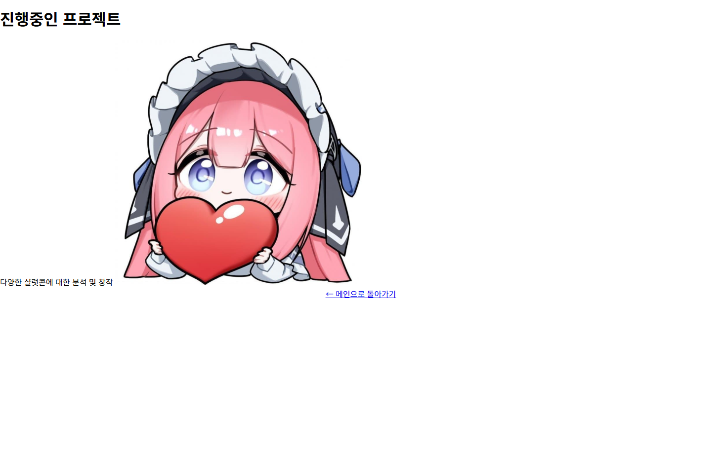
진행중인 프로젝트
no | description
1 | 진행중인 프로젝트 내용 출력

Slide 11
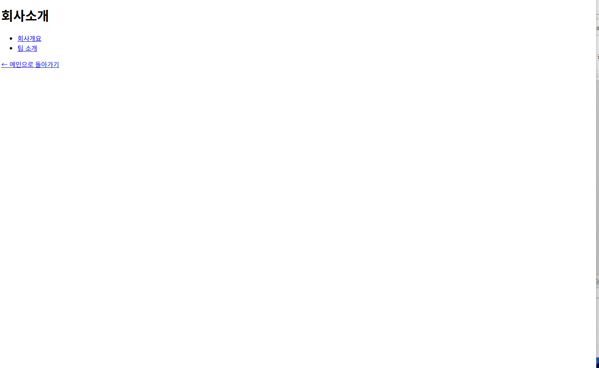
회사소개
no | description
1 | 회사개요
2 | 팀소개
3 | 확인후 메인으로 돌아가기 가능

Slide 12
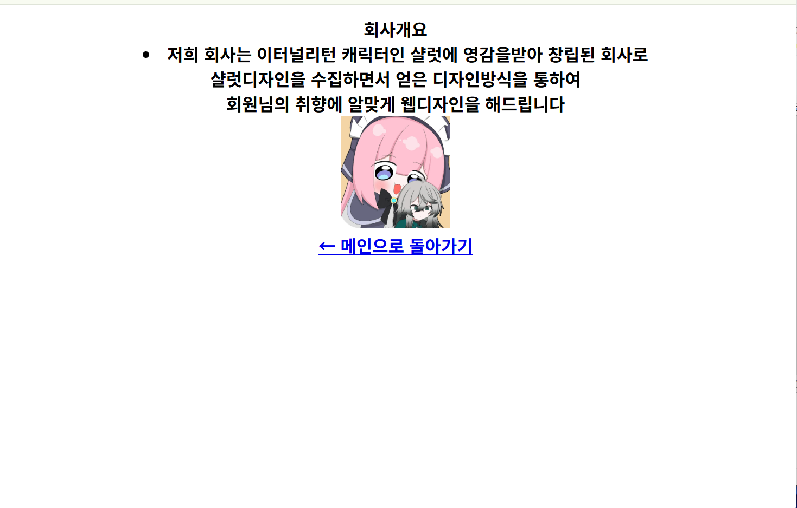
회사개요
no | description
1 | 회사개요 -상세하게 회사개요 안내

Slide 13
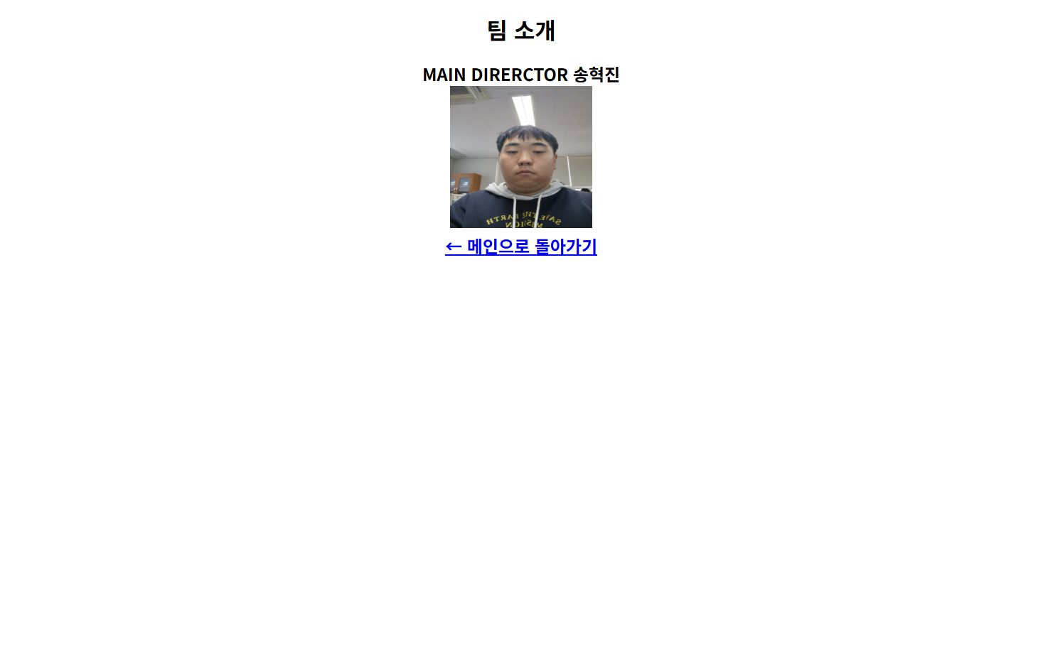
팀 소개
no | description
1 | 팀 소개

Slide 14
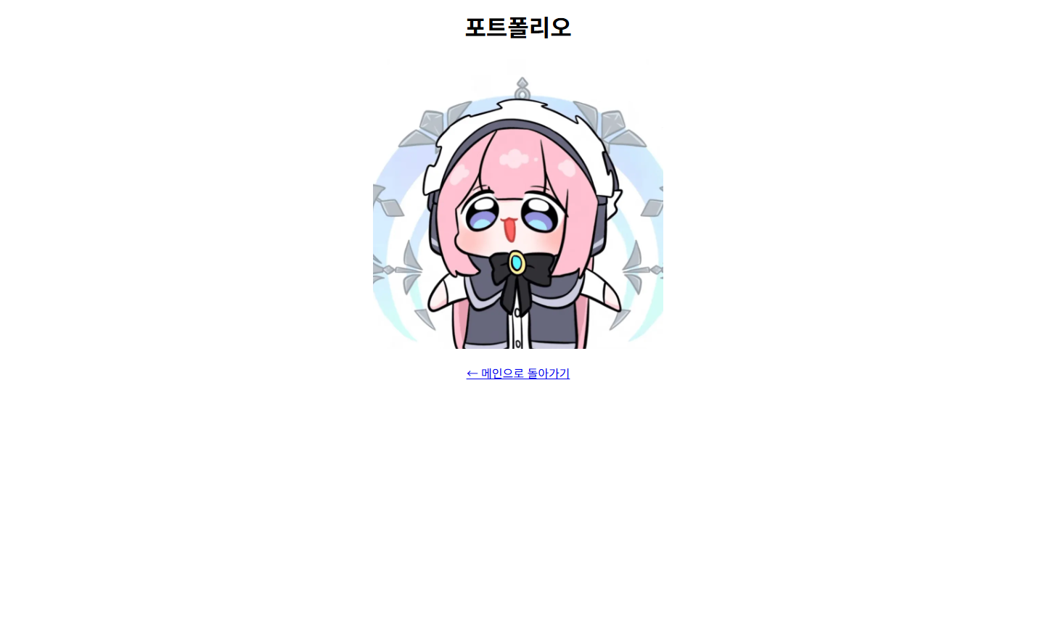
포트폴리오
no | description
1 | 포트폴리오 소개

